Slide 1
Gruppe 20
Uke 2

Slide 2
Læringsmål for uke 2
Forstå hvordan én enkelt linje utføres:
datatyper, evaluering av uttrykk og funksjoner (input, int, float, str, etc.)
Ha god forståelse av variabler
Forstå og kunne bruke enkle prosedyrer uten parametre
Forstå hvordan et helt program utføres - kodeflyt fra linje til linje, inkludert for beslutninger og prosedyrer uten parametere

Slide 3
Diskusjonsoppgave
Hvilke datatyper vet vi om? Skriv ned☺

Slide 4
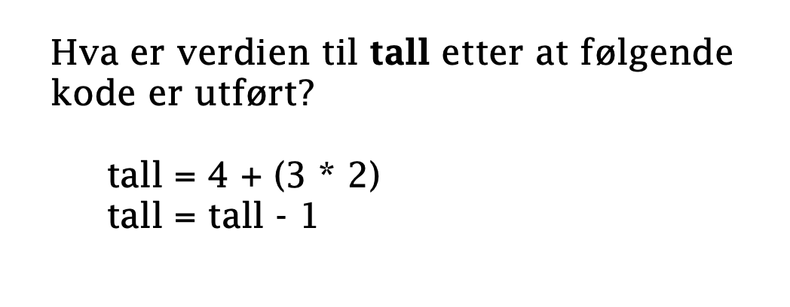
Evaluering av uttrykk – Forklar til hverandre

Slide 5
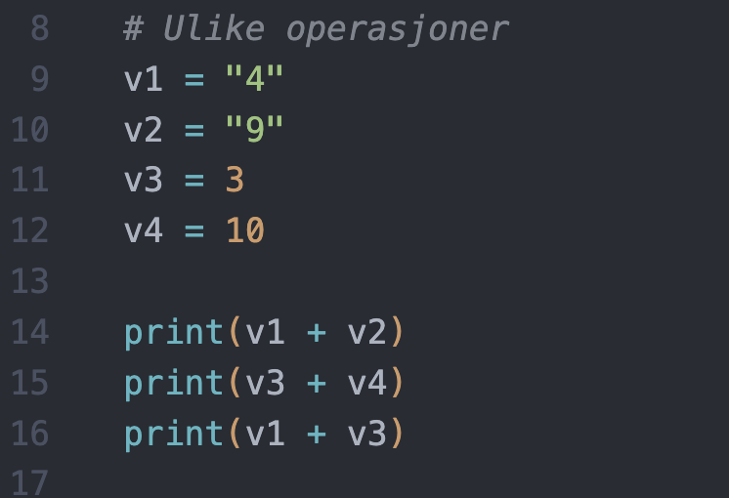

Slide 6
Diskusjonsspørsmål
Hva skjer når du blander datatyper i uttrykk? Hvorfor er det viktig å vite hvilken type verdier man arbeider med?
Oppfølgingsspørsmål: Hvordan kan vi sjekke hvilken datatype vi har?

Slide 7
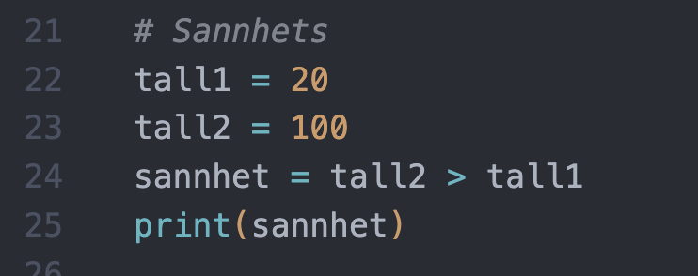
Boolske uttrykk

Slide 8
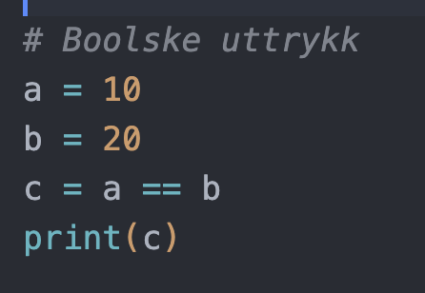
Boolske uttrykk

Slide 9
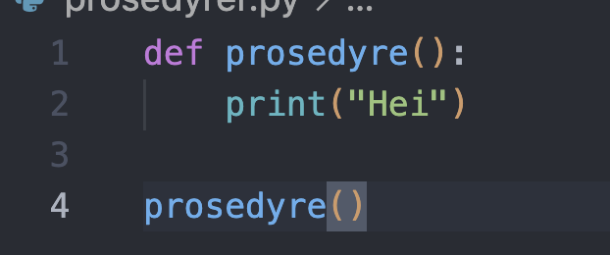
Programflyt og prosedyrer
Hva er egentlig prosedyrer? - Diskuter
Programflytsoppgave

Slide 10
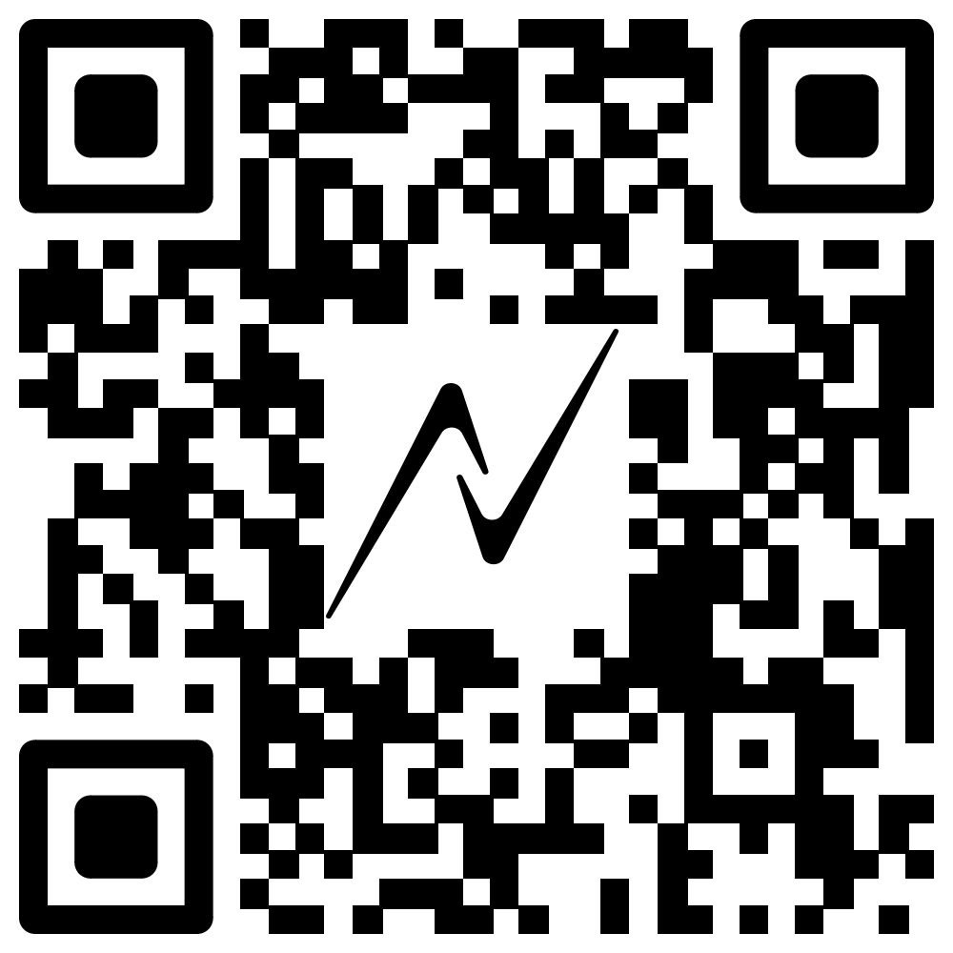
Pause
Gruppe (gruppenummer)
Husk å registrere oppmøte<3
https://nettskjema.no/a/in1000gruppetime

Slide 11
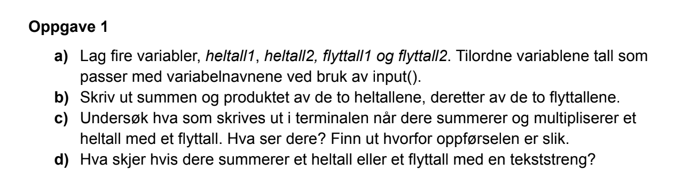

Slide 12
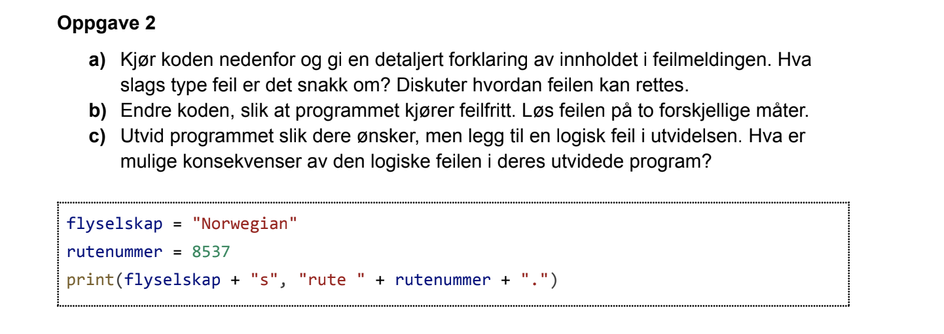

Slide 13
Oppgave 3
Dere skal lage et program som simulerer en bankkonto. Brukeren skal kunne sette inn og ta ut penger fra en konto. I tillegg skal vedkommende kunne få vite saldo. Bruk én eller flere prosedyrer i programmet. Husk beskrivende utskriftssetninger underveis. Diskuter og lag en plan for hva dere trenger i programmet før dere programmerer. Se også kjøringen steg for steg i Python Tutor. Det er viktig at dere forstår i detalj hva som skjer i hver programlinje samt i hvilken rekkefølge linjene kjøres.

Slide 14
Oppgave 4
Ta utgangspunkt i oppgave 2 eller 3. Dere skal nå bevisst legge inn feil i programmet dere tar utgangspunkt i. Feilene som legges inn skal være syntaksfeil, logiske feil og kjøretidsfeil. Ta for dere én feiltype av gangen, og diskuter i detalj hvorfor valgene dere har gjort fører til de ulike feilene. Hva skiller feiltypene deres fra hverandre?

